Slide 1
مديريت طرح‌هاي تحقيقاتي (پروژه)
دكتر علی کبیر، MD، MPH
دانشگاه علوم پزشکی شهید بهشتی

Slide 2
Research is a TEAM WORK

Slide 3
اصول کار تیمی
1- شفافیت: وظایف، حقوق مادی و معنوی
2- متناسب بودن: حجم کار با وقت و توانمندی هر فرد
3- ایجاد حس کار گروهی: جلب مشارکت فعال و احساس مسؤولیت

Slide 4
تعاريف
طرح و پروتكل پروژه
سازمان پروژه
ارايه دهندگان
مشخصات تماس
خلاصه اجرايي
متدولوژي
ملاحظات اخلاقي
زمان بندي
بودجه

Slide 5
مراحل پروژه
مرحله نظري
مرحلع طرح و برنامه ريزي
مرجله پيش اجرا
مرحله اجرا
مرحله جمع‌بندي و پاياني

Slide 6
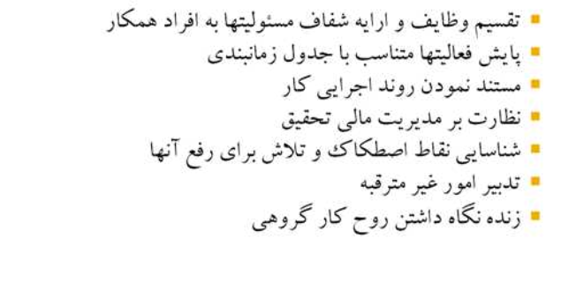
وظايف مدير پروژه
Planning
Organizing
Leading
Controlling

Slide 7
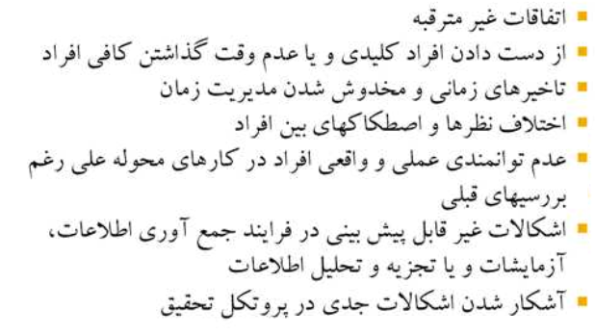

Slide 8
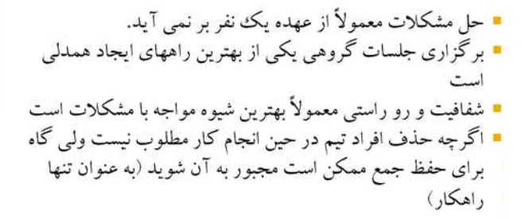

Slide 9
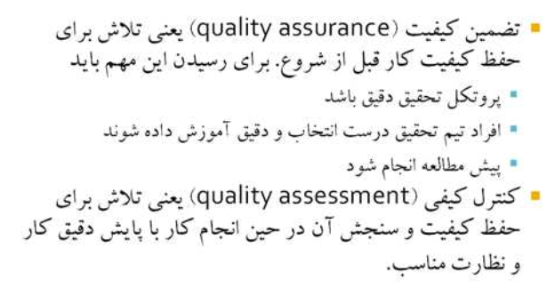

Slide 10
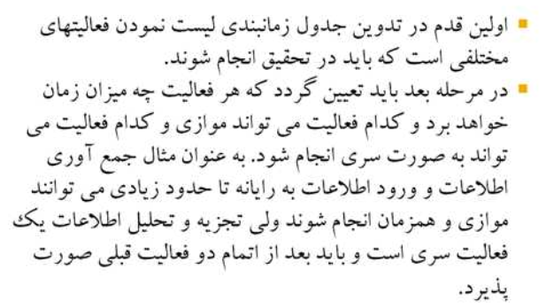

Slide 11
ابزار‌هاي مديريت پروژه
روش جداول گانت (Gant Charts): برای طرحهای ساده
روش مسير بحراني (Critical Path Method: CPM)
روش ارزيابي و بازنگري پروژه PERT
(Performance Evaluation and Review Technique)

Slide 12
مديريت زمان و استفاده از جدول گانت
فعاليت | مدت زمان | ماه 2-1 | ماه 4-3 | ماه 6-5 | ماه 8-7
فراهم نمودن مقدمات كار | 1
جمع آوري اطلاعات | 4
تجزيه و تحليل نتايج | 1
تهيه گزارش نهايي | 2
مدت كل پروژه | 7 ماه

Slide 13
زمان لازم براي اجراي كامل طرح :
زمــــان اجـــــــرا |  |  |  |  |  |  |  |  |  |  |  |  |  |  |  | طول | شرح هر يك از فعاليتهاي اجرائي طرح به تفكيك | رديف
ماه 15 | ماه 14 | ماه 13 | ماه 12 | ماه 11 | ماه 10 | ماه 9 | ماه 8 | ماه 7 | ماه 6 | ماه 5 | ماه 4 | ماه 3 | ماه 2 | ماه 1 |  | مدت (ماه)
 |  |  |  |  |  |  |  |  |  |  |  |  |  |  |  | 15 | بررسی متون | 1
 |  |  |  |  |  |  |  |  |  |  |  |  |  |  |  | 1 | تهیه پروپوزال | 2
 |  |  |  |  |  |  |  |  |  |  |  |  |  |  |  | 1 | تصویب پروپوزال | 3
 |  |  |  |  |  |  |  |  |  |  |  |  |  |  |  | 1 | فراهم کردن مقدمات اجرائی | 4
 |  |  |  |  |  |  |  |  |  |  |  |  |  |  |  | 9 | فاز اجرا | 5
 |  |  |  |  |  |  |  |  |  |  |  |  |  |  |  | 2 | جمع آوری داده ها، ورود به رایانه، اصلاح داده ها و آماده سازی آنها برای آنالیز | 6
 |  |  |  |  |  |  |  |  |  |  |  |  |  |  |  | 1 | آنالیز آماری | 7
 |  |  |  |  |  |  |  |  |  |  |  |  |  |  |  | 2 | تهیه گزارش نهائی | 8
 |  |  |  |  |  |  |  |  |  |  |  |  |  |  |  | 3 | تهیه مقاله | 9

Slide 15
مديريت زمان
زمانهاي تلف شده
استاندارهاي بين المللي
استانداردهاي ايراني
فعاليتهاي حياتي
در نظر گرفتن زمان كافي بعد از جمع آوري اطلاعات

Slide 16
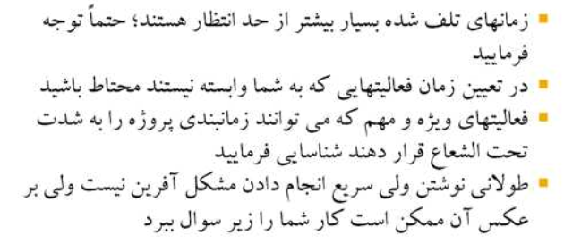

Slide 17
چند تعريف
شناوري رويدادها
رويداد بحراني
مسيرها
شناوري يك مسير
مسير بحراني
فعاليت بحراني
فعاليت معين و فعاليت داراي زمان معين
فعاليت احتمالي و فعاليت داراي زمان احتمالي

Slide 18
بودجه بندي
روش اول
هزينه‌هاي پرسنلي
هزينه مواد و لوازم مصرفي
هزينه مواد و لوازم غير مصرفي
هزينه خريد خدمت و قراردادها و آزمايشات
هزينه‌هاي مسافرت
ساير هزينه‌ها
هزينه‌هاي غير قابل پيش بيني

Slide 19
بودجه بندي
روش دوم
مرحله نظري
مرحله طراحي و برنامه ريزي
مرحله تهيه مقدمات اجرا
مرحله اجرا
مرحله آناليز و تهيه گزارش
مرحله انتشار نتايج

Slide 20
بودجه بندي
روش تركيبي (اول و دوم)

Slide 21
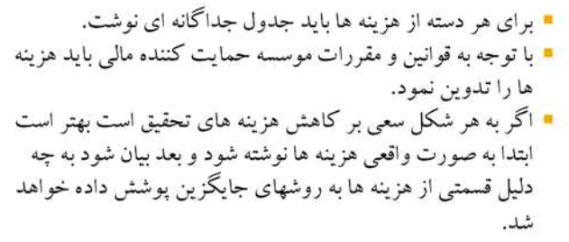

Slide 22
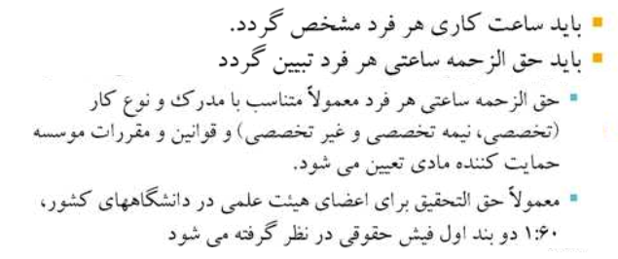

Slide 23
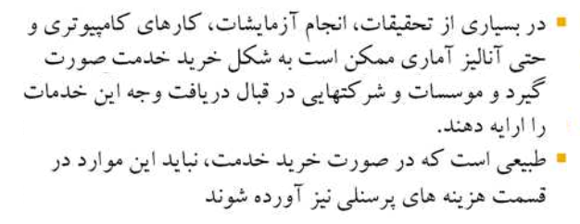

Slide 24
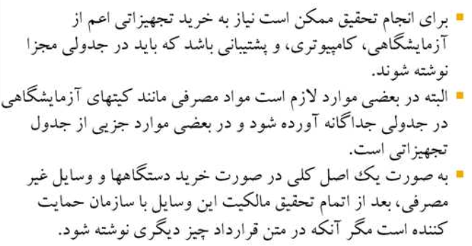

Slide 25
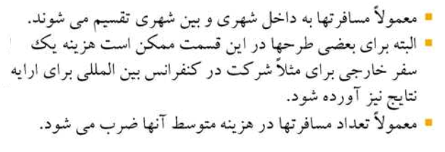

Slide 26
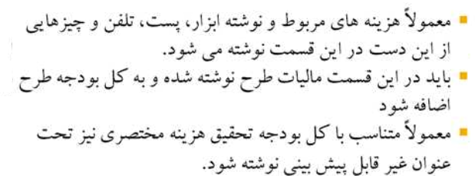

Slide 28
هزينه پرسنلي با ذكر مشخصات كامل هر نوع فعاليت و حق الزحمه آنها
جمع (به ريال ) | حق الزحمه در ساعت | ساعات مورد نياز | تعداد افراد | مرتبه علمي | نوع فعاليت | رديف
4000000 | 40000 | 100 | 3 | دستیار تخصصی، متخصص رادیولوژی، متخصص اپیدمیولوژی | بررسی متون | 1
2500000 | 50000 | 50 | 1 | متخصص رادیولوژی | مدیریت پروژه | 2
2400000 | 40000 | 60 | 3 | دستیار تخصصی، متخصص رادیولوژی، متخصص اپیدمیولوژی | تهیه پروپوزال | 3
4000000 | 20000 | 200 | 2 | تکنسین رادیولوژی | انجام سی تی اسکن توسط تکنسین | 4
600000 | 40000 | 20 | 1 | دستیار تخصصی | آموزش پرسنل | 5
6000000 | 30000 | 200 | 2 | لیسانس | جمع آوری داده ها | 6
6000000 | 40000 | 150 | 1 | متخصص آمار | آنالیز آماری | 7
1000000 | 40000 | 250 | 3 | دستیار تخصصی، متخصص رادیولوژی، متخصص اپیدمیولوژی | تهیه گزارش نهایی | 8
جمع هزينه هاي پرسنلي : 2650000

Slide 29
وسايل غير مصرفي
قيمت كل | قيمت واحد | تعداد لازم | شركت فروشنده ايراني | كشور سازنده | نام دستگاه
100000000 |  | 1 | ايران پنام | انگلستان | تانك ازت بزرگ ذخيره
20000000 |  |  |  |  | ست استريليزاسيون
26000000 |  | 2 | ايران پنام | انگلستان | تانك ازت كوچك حمل ازت
100000000 |  | 1 | ایران پنام یا تجهیز گستر | آلمان | انکوباتور CO2
50000000 |  | 1 |  |  | اتوکلاو
100000000 |  |  |  |  | سانتریفیوژ اپندورف

Slide 30
مواد مصرفي
نام دستگاه /مواد | شركت سازنده/ فر وشنده | كشور | تعداد لازم | قيمت واحد | قيمت كل (ريال)
محيط کشت αMEM | گيبكو |  | 50 ليتر |  | 10000000
محيط کشت L-DMEM | گيبكو |  | 50 ليتر |  | 10000000
محيط کشت H-DMEM | گيبكو |  | 20 ليتر |  | 10000000
سرم جنين گوساله (FCS) | گيبكو |  | 10 ليتر |  | 20000000
فيلتر سرسرنگی 0.2 μ | گيبكو |  | 500 عدد |  | 10000000
فلاسك T25 | گيبكو |  | 10 كارتن |  | 16000000
فلاسکT75 | گيبكو |  | 10 كارتن |  | 20000000
دي پتري ديش کشت سلول | گيبكو |  | 60 گرم |  | 2700000
پيپت استريل يکبار مصرف | گيبكو |  |  |  | 1000000
آنزيم Taq | گيبكو |  |  |  | 2000000
dNTP mix | گيبكو |  | 200 ميلي ليتر |  | 2000000
RNasin |  |  | 3 عدد |  | 3000000
كيت استخراج mRNA | كياژن |  | 10 عدد |  | 10000000
آنزيمRT | كياژن |  | 500 گرم |  | 2000000
DNA Ladder | كياژن |  | 3 عدد |  | 1000000
آگارز ملكولار بيولوژي | سيگما |  | 200 گرم |  | 3800000
PCR tube
تر EDTA
Nicotinamide |  |  |  |  | 10000000
B-mercaptoethanole
B27 قرص PBS |  |  |  |  | 4000000
Syber green |  |  |  |  | 6000000
فایکول |  |  |  |  | 500000
پروتئین مارکر |  |  |  |  | 5000000
ساخت پرايمر هاي مختلف |  |  |  |  | 10000000
Protein marker 10-100 kers |  |  |  |  | 2000000
Protein marker 100-1000 kers |  |  |  |  | 2000000

Slide 31
آزمایشات
 | تست آزمایشگاهی | هزینه هر بار آزمایش (ریال) | تعداد افراد مورد بررسی | دفعات انجام در طول مطالعه برای هر نفر | هزینه کل این تست (ریال)
1 | CBC (WBC,RBC,Hemoglubin,Hct,MCV, MCH, MCHC, Platelet) | 25000 | 40 | 12
2 | Bilirubin (Total+Direct) | 279000 | 40 | 12
3 | Cr | 13500 | 40 | 12
4 | Urea | 11000 | 40 | 12
5 | Na | 11300 | 40 | 12
6 | HBsAg |  | 40 | 1
7 | HBV DNA | 1129900 | 40 | 1
8 | HCV ELISA | 195600 | 40 | 1
9 | HCV RNA | 1501500 | 40 | 1
10 | HIV ELISA | 141100 | 40 | 1
11 | PT (INR) | 22500 | 40 | 12
12 | Alkaline phosphatase | 17700 | 40 | 12
13 | AFP | 78800 | 40 | 4
14 | Blood Ammonia level | 58800 | 40 | 12
15 | FBS | 12100 | 40 | 12
16 | Cholesterol | 13600 | 40 | 12
17 | TG | 19500 | 40 | 12
18 | Gamma globulin |  | 40 | 12
19 | Albumin | 15700 | 40 | 12
20 | Protein | 15000 | 40 | 12
21 | AST | 17700 | 40 | 12
22 | ALT | 17700 | 40 | 12

Slide 32
جمع هزينه هاي طرح
26500000 | 1- هزينه پرسنلي
 | 2- هزينه آزمايشها و خدمات تخصصي
 | 3- هزينه وسايل غير مصرفي
 | 4- هزينه وسايل مصرفي
 | 5- هزينه مسافرت
1500000 | 6- هزينه تايپ و تكثير
28000000 | 7- جمع كل هزينه ها :
 | 8- مبلغ تامين شده توسط سازمانهاي ديگر
 | 9- باقيمانده اعتبار مورد نياز كه بايد توسط معاونت پژوهشي تامين گردد

Slide 34
گزارشات پژوهش
گزارش پيشرفت طرح
گزارش پايان طرح
ارايه نتايج
مقاله
ارايه در كنگره ها
پوستر
كتاب
محصولات حاصل از پژوهش

Slide 35
گزارش پيشرفت طرح
مقايسه ميزان پيشرفت كار با جدول گانت و شرح دلايل احتمالي تاخير و نحوه جبران آن
گزارش مختصر مالي
ارايه مهمترين يافته ها
بررسي متون و آخرين يافته هاي جديد در آن زمينه

Slide 36
گزارش پايان كار
شبيه به يك پايان نامه شامل
ضرورت تحقيق
بررسي متون
روش كار
يافته ها
بحث
نتيجه گيري
منابع
تشكرات و تقديرها

Slide 37
Utilization of research findings
آنچه در تحقيقات مي يابيم
يافته هايي كه خود با ارزش مي دانيم
آنچه كه مكتوب مي كنيم
آنچه كه براي چاپ ارسال مي كنيم
آنچه كه به چاپ مي رسانيم
آنچه كه مورد استفاده قرار مي گيرد

Slide 38
Why we write?
4
3
1
2
5
6
7
To distribute what we find
To present what we know
To promote
To earn money
To enjoy
To expand mankind knowledge
To ……

Slide 39
Publish
Or
perish

Slide 40
با تشکر از دکتر حقدوست

